Slide 1

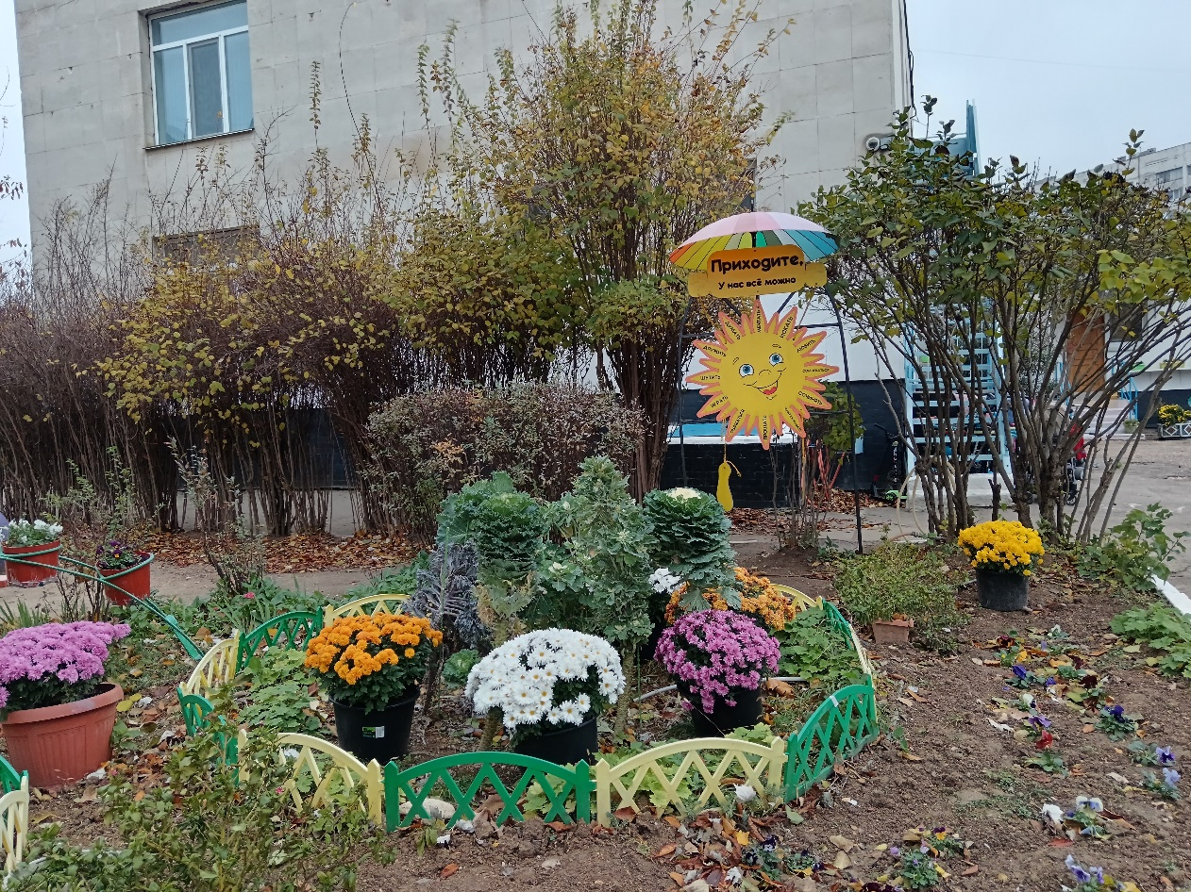
ЭКОЛОГИЧЕСКОЕ ВОСПИТАНИЕ
В ДЕТСКОМ САДУ

Slide 2

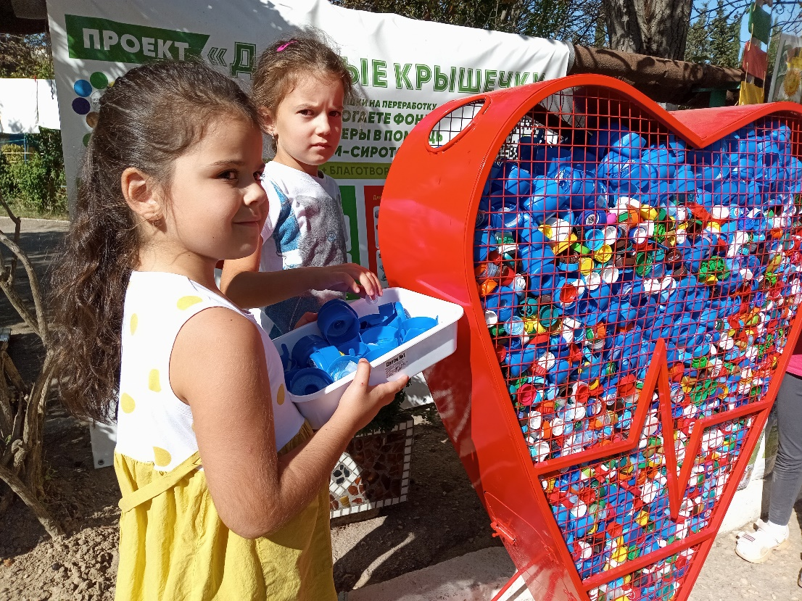
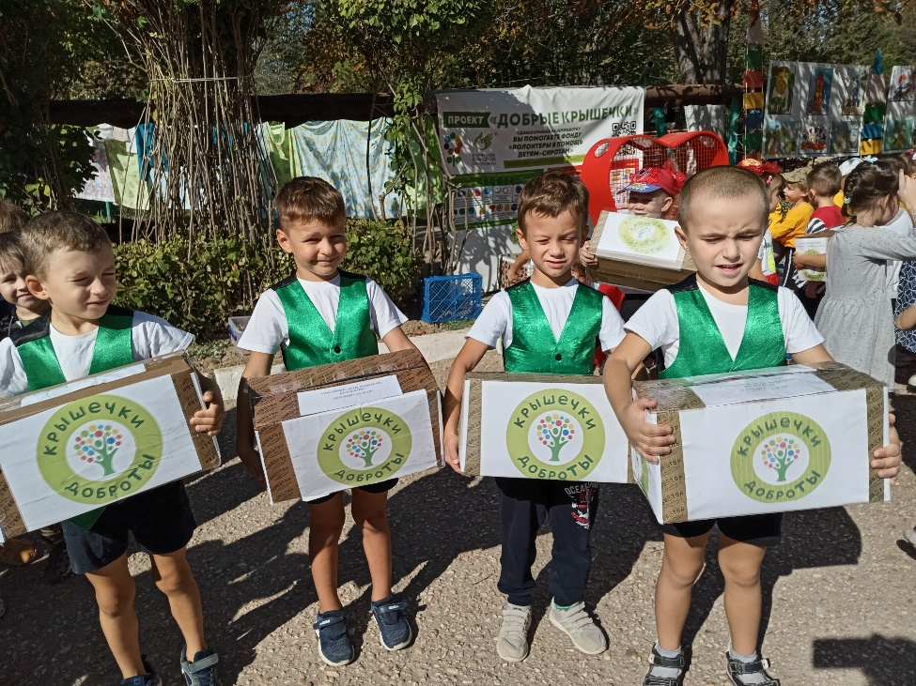
Экологическое воспитание в детском саду — одна из важных задач дошкольного образования, включённая во ФГОС и учебные программы, ведь уже с детства важно формировать бережное отношение к экологии и окружающему миру, прививать навыки экологической грамотности и ответственного поведения, которые ребёнок возьмёт во взрослую жизнь.

Slide 3
Слово «экология» древнегреческое: «эко» – жилище, «логос» – понятие, наука.
Термин впервые предложил немецкий биолог Эрнст Геккель в 1866 году в книге «Общая морфология организмов».
Таким образом, экология – это наука о взаимодействиях живых организмов и их сообществ между собой и с окружающей средой.
Современная трактовка понятия «экология» намного шире. В настоящее время под экологическими вопросами ошибочно понимают проблемы охраны окружающей среды. Во многом это связано с теми последствиями, которые возникают из-за пагубного влияния деятельности человека на окружающую среду.

Slide 4

Поэтому сегодня можно с уверенностью сказать, что экологическое воспитание детей — это забота о будущем планеты.
Столь раннее формирование экологической направленности объясняется тем, что до 7 лет у ребёнка создаётся фундамент для закладывания осознанного отношения к окружающей природе; идёт накопление ярких эмоций; непосредственное восприятие информации позволяет запомнить её прочно и легко, потому что это интересно.
Современные исследования показали, что на психологическом уровне восприятие окружающего мира у ребёнка до 7 лет формируется на 70%. А вот после достижения этой черты оставшиеся 30% накапливаются уже до конца дней.
Поэтому работа с детьми дошкольного возраста так важна для формирования экологической культуры личности.

Slide 5
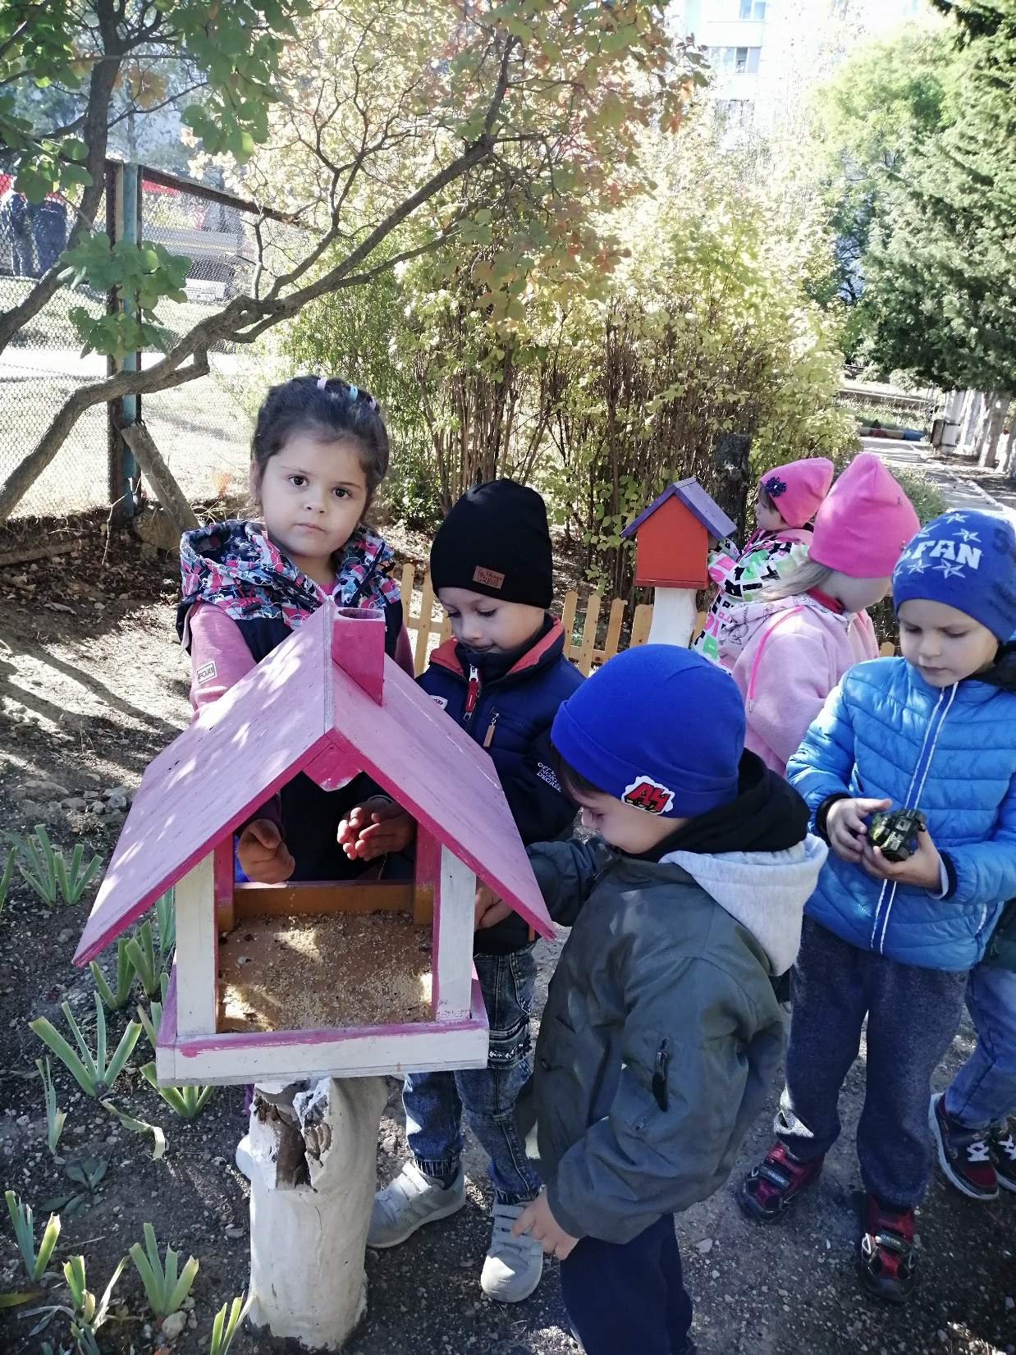
Цели экологического воспитания в ДОУ
Становление экологической культуры у дошкольников, развитие любви и бережного отношения к природе начинается в детском саду.
Экологическое воспитание в ДОУ даёт детям:
*Гуманное эмоционально-положительное отношение к природе, восприятие её красоты, нахождение в ней источника творческого самовыражения;
*Расширение и систематизация элементарных научных знаний о природе, географии, экологии, понимание целостности природы и взаимосвязей всего живого;

Slide 6
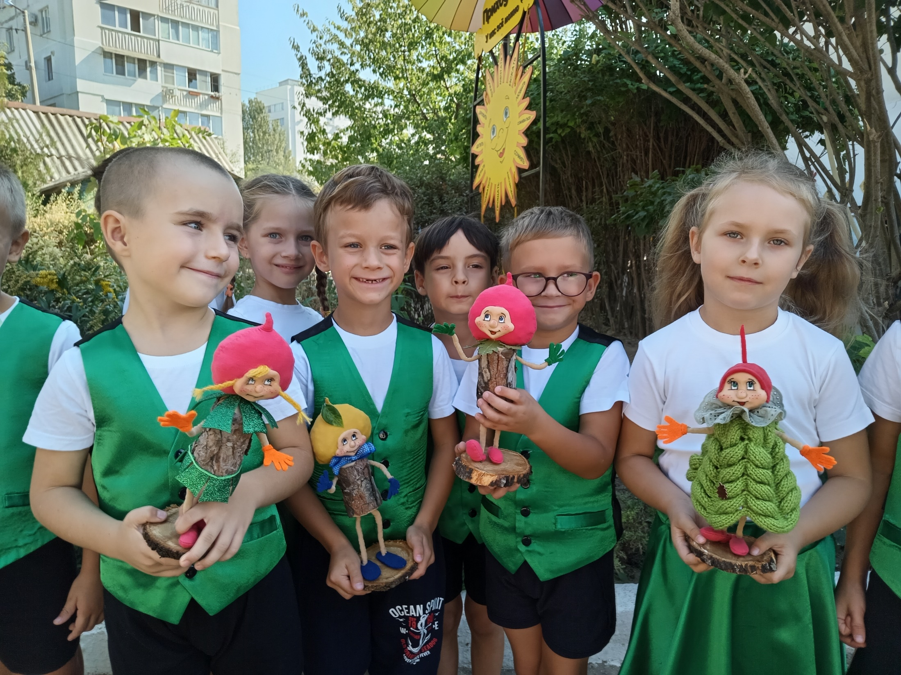
*Начальное представление о глобальных экологических проблемах современности и путей их решения: вырубка лесов, вымирание животных и растений, загрязнение мирового океана, глобальное потепление, перенаселение, нехватка пресной воды, ухудшение экологической ситуации в городах, мусорный коллапс и прочее;
*Понимание характера взаимоотношений человека с окружающей средой и его влияния на экологическую обстановку;
*Формирование бережного отношения к окружающей среде и природным ресурсам, понимание своей ответственности за сохранение природы;
*Формирование практических навыков по уходу за растениями и животными, норм правильного поведения на природе;
*Формирование представлений о здоровом образе жизни, правильных экологических привычек.

Slide 7
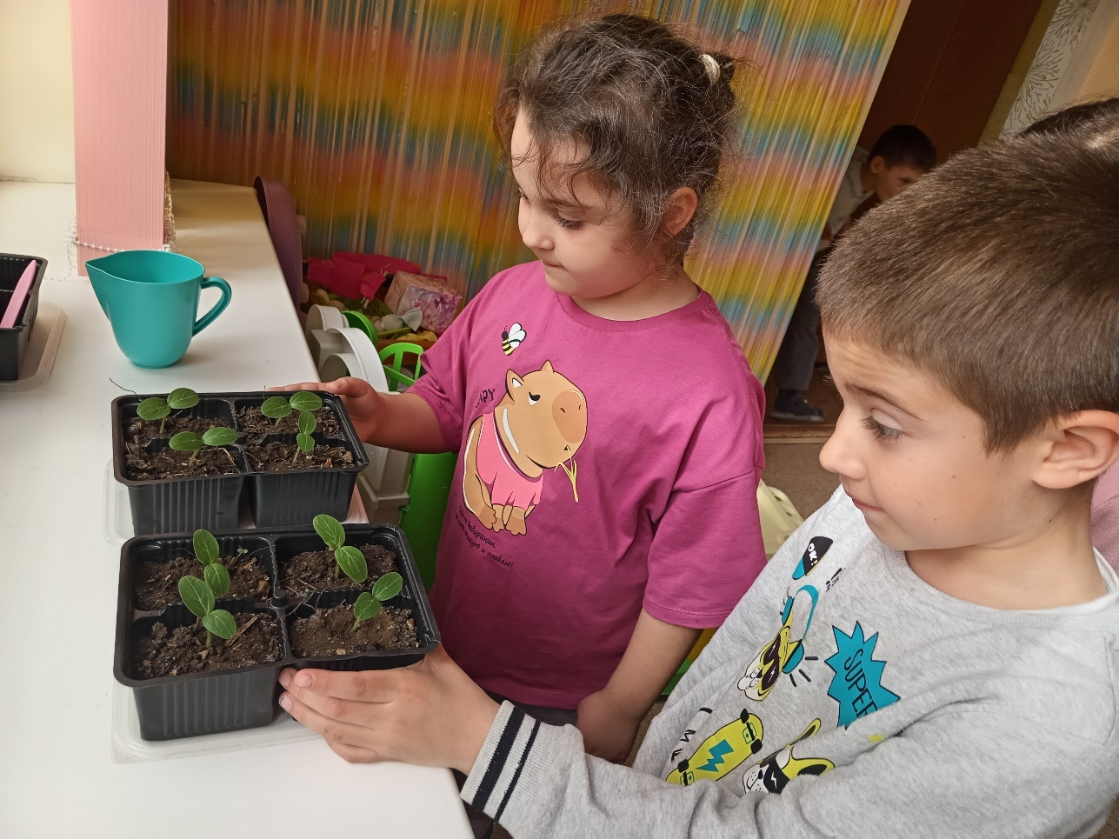
Методы работы по экологическому воспитанию дошкольников
Наблюдение
Самый простой и доступный способ знакомить малышей с окружающей средой, растительным и животным миром своего региона – это наблюдение за живой природой. Экологические наблюдения можно проводить в «живом уголке» детского сада, а также на прогулках.

Slide 8
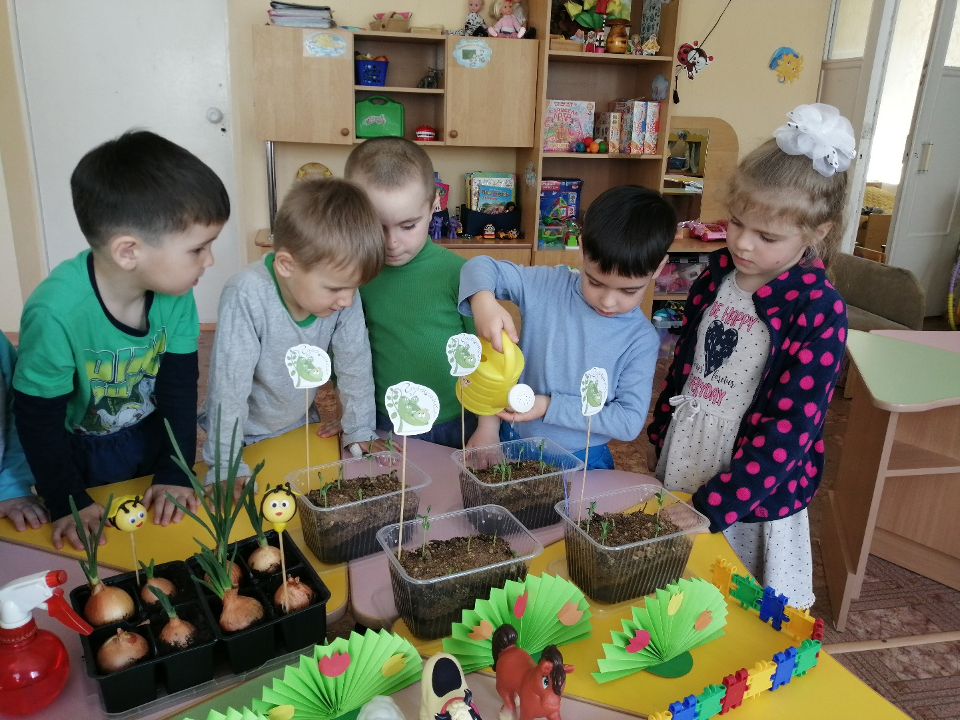
В детском саду экологические занятия с дошкольниками могут быть следующими:
➤ изучение времён года и различных атмосферных явлений;
➤ заполнение календаря погоды;
➤ уход за комнатными растениями в живом уголке;
➤ посадка и наблюдение за быстрорастущими растениями;
➤ установка кормушек и подкормка птиц зимой;
➤ наблюдение за поведением животных и насекомых.

Slide 9
Игровые занятия
Игровая деятельность является ведущей у детей дошкольного возраста. Через игру дети исследуют окружающий мир и перенимают взрослые шаблоны поведения, поэтому важно дать им правильные знания об окружающем мире и научить заботливому отношению к природе и животным.
Занятия на тему экологии должны соответствовать возрастным особенностям детей и требованиям ФГОС. Игры могут быть дидактическими, направленными на развитие познавательных способностей, а могут быть спортивными, подвижными, направленными на развитие физических навыков, ловкости и командного духа.

Slide 10
Дидактические игры с карточками:
«Где растёт?». Педагог показывает детям карточки растений, деревьев, ягод, грибов, а малыши отвечают, что это и где растёт. Учатся отличать культурные и дикорастущие растения.
«Съедобное-несъедобное». Дети учатся классификации съедобных растений и грибов, отсортировывая их от изображений других растений, животных, неживых предметов.
«Вершки-корешки». Карточки культурных и диких съедобных растений, разделённые на две части, дошколята должны правильно составить и ответить на вопрос: какая часть растения используется в пищу человеком.
«Чьё семечко?». Дети учатся сопоставлять внешний вид цветка/дерева и его плода. Расширяются детский кругозор и наблюдательность.
«Мать и детёныш». По аналогии с растениями, малыши учатся классифицировать виды животных и их детёнышей. Параллельно они могут узнавать, где эти животные обитают, какие животные есть в России, и не угрожает ли им опасность исчезновения.

Slide 11
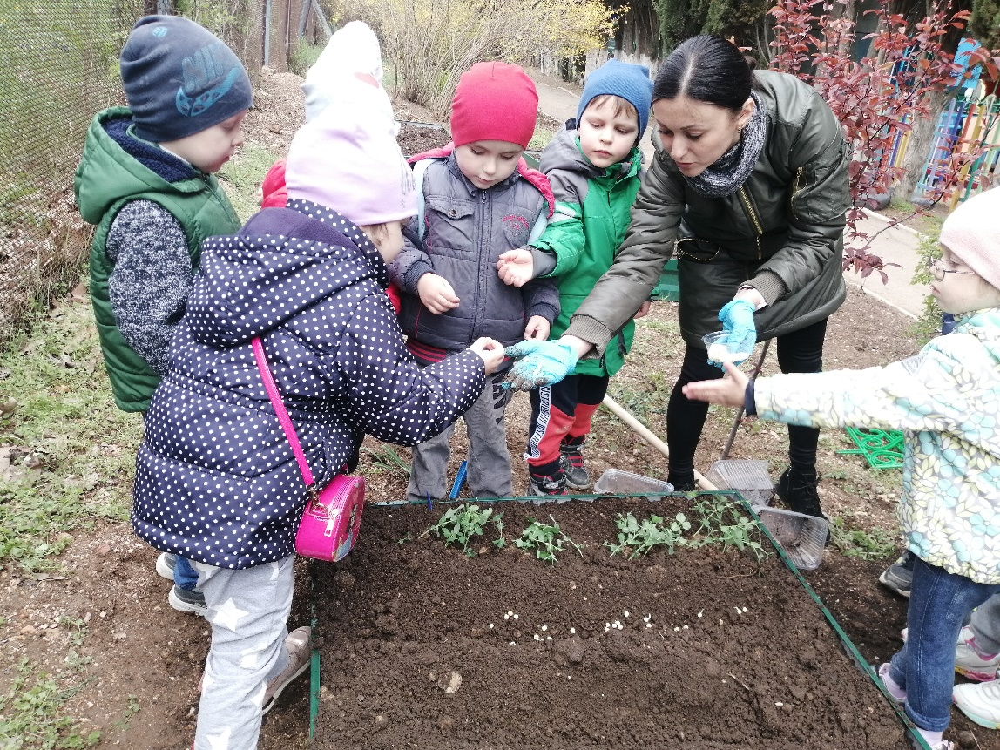
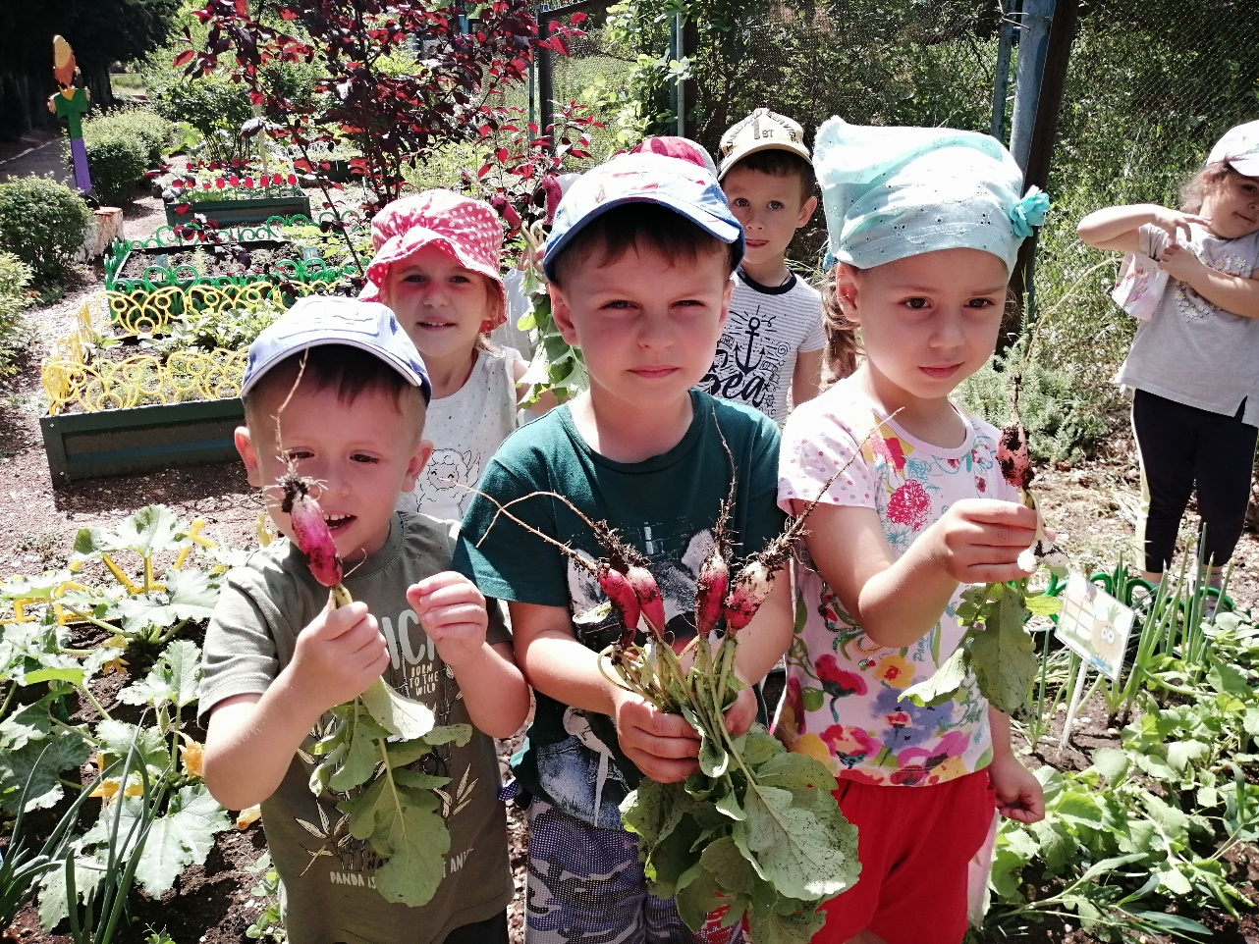
Практические занятия
Различные практические виды деятельности, такие как садоводство и опыты с живой природой, помогают детям закрепить знания, полученные на методических занятиях.
Если в детском саду есть возможность, то огромный плюс – дать детям работать с почвой, сажать растения и ухаживать за ними. Одновременно они узнают, как растения помогают поддерживать экологический баланс.

Slide 12
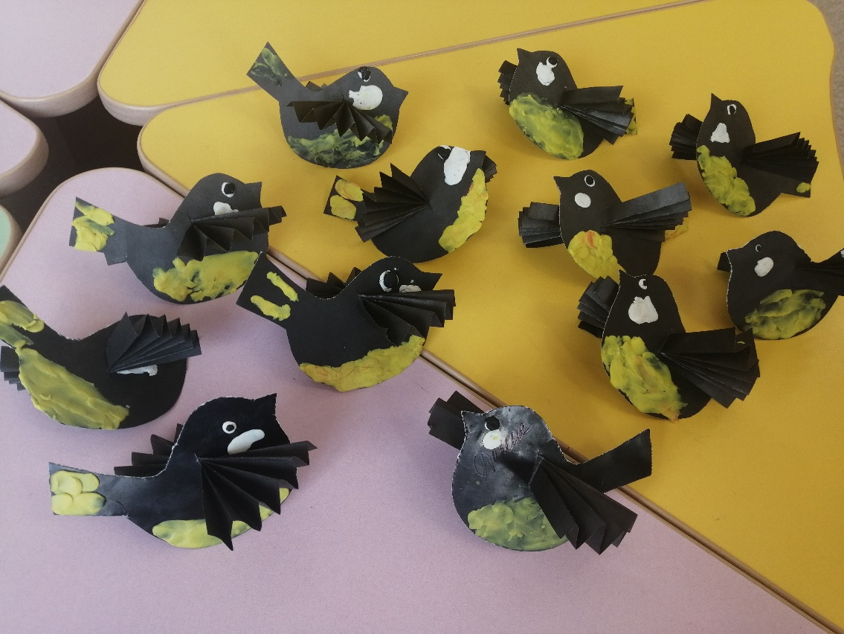
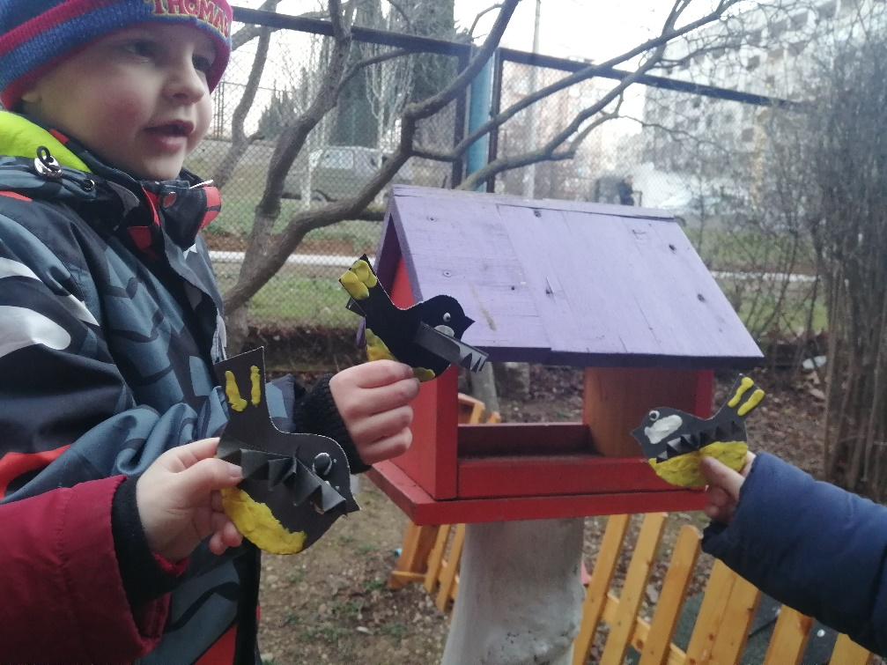
К практическим занятиям по экологическому воспитанию относятся:
➤ уход за комнатными растениями в живом уголке;
➤ высаживание семян, луковиц, деревьев на территории детского сада;
➤ сбор и составление гербариев;
➤ изготовление поделок и аппликаций из природных материалов;
➤ опыты с водой, землёй, растениями.

Slide 13
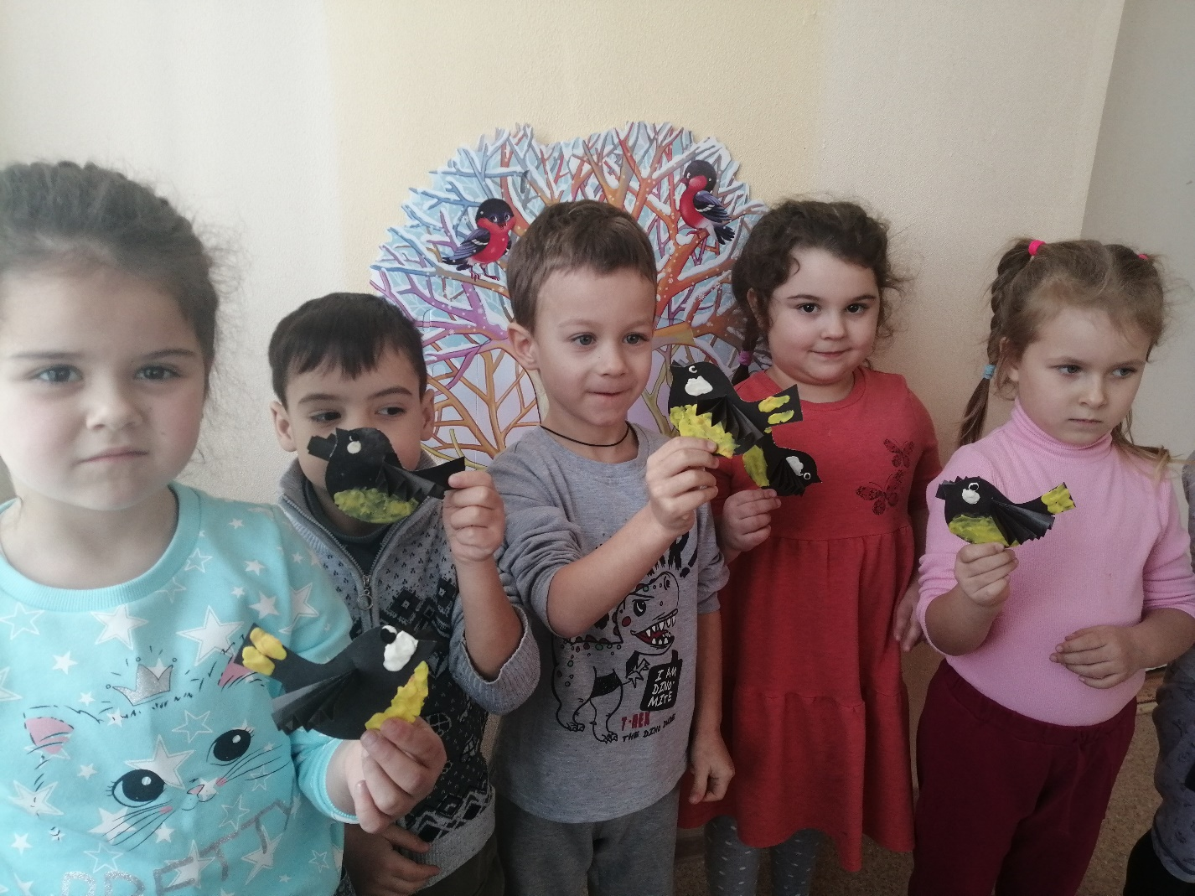
Также в детском саду могут проводиться тематические праздники: День Земли, День воды, Праздник урожая, День заповедников и национальных парков России, Международный день лесов, Международный день птиц и тд. На них дети готовят рисунки, поделки, представления и одновременно впитывают знания о важности экологии и её составляющих.

Slide 14
Совместная экологическая культура родителей и детей
Полезные экологические привычки родителей и взрослых помогут дошкольникам быстрее впитать правильное поведение и следовать ему в дальнейшем. Это могут быть: разумная экономия воды и света дома, осознанный выбор товаров в магазине, хождение за продуктами со своей многоразовой сумкой, отказ от одноразовой посуды и сдача отходов на вторичную переработку.
Проведение экологических мероприятий вместе с родителями и окружающим сообществом: соседями, друзьями, горожанами, — способствует пониманию у детей, что охрана окружающей среды — это задача, которую можно решить только путём совместных усилий. Эти мероприятия могут включать в себя уборку мусора на берегу родной речки или озера, сбор вторсырья, высадку деревьев во дворе и другие действия, которые помогают сохранять чистоту и порядок окружающей среды.

Slide 15
Оформление экологического уголка в детском саду
Для экологического воспитания, игровых занятий, наблюдений и проведения опытов в детском саду необходимо создать развивающую предметно-пространственную среду, отвечающую требованиям ФГОС. Она должна быть содержательно-насыщенной, безопасной, доступной, многофункциональной, и обеспечивать разнообразие игровой, познавательной, творческой и исследовательской деятельности дошкольников.

Slide 16


